Slide 1

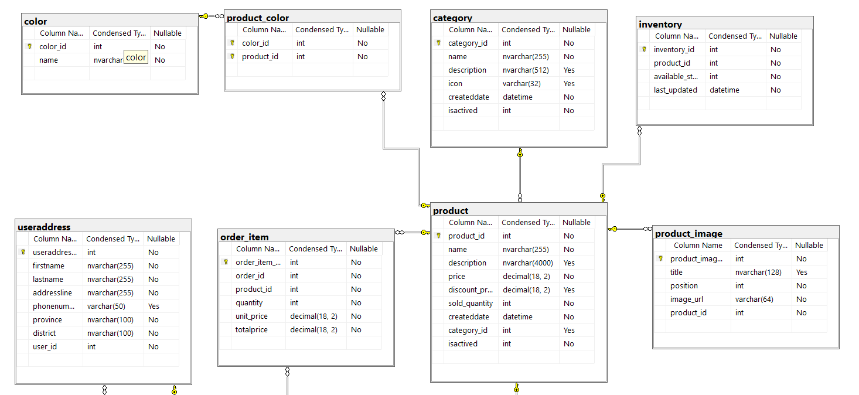
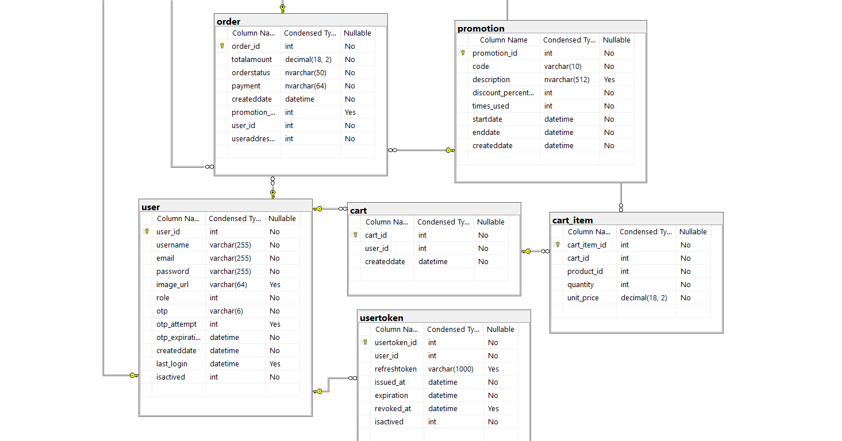









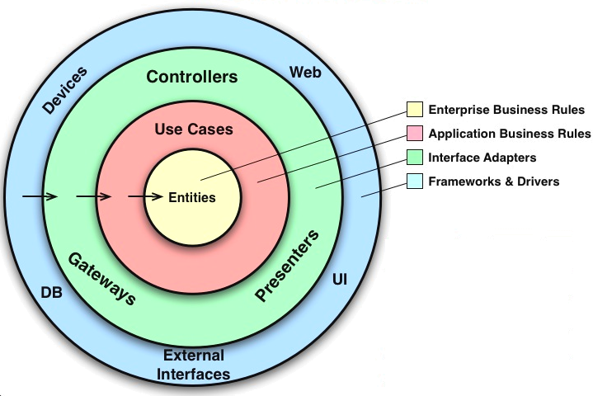
TRƯỜNG ĐẠI HỌC TRÀ VINH
KHOA KỸ THUẬT – CÔNG NGHỆ
THỰC TẬP ĐỒ ÁN CHUYÊN NGÀNH
NGHIÊN CỨU KIẾN TRÚC CLEAN ARCHITECTURE
VỚI MICROSERVICES CHO HỆ THỐNG BÁN SẢN PHẨM
CÔNG NGHỆ APPLE
Sinh viên thực hiện:
Giáo viên hướng dẫn:
Trương Hoàng Hưng
Nguyễn Bảo Ân
MÔ HÌNH DIAGRAM
MỤC TIÊU NGHIÊN CỨU
Cung cấp API mạnh mẽ và dễ sử dụng cho các chức năng như quản lý danh mục, sản phẩm, đơn hang,…
Đảm bảo tính bảo mật, hiệu suất cao và khả năng mở rộng
Hỗ trợ CI/CD và đảm bảo tính tương thích với nhiều công cụ và nền tảng khác nhau
MÔ HÌNH MICROSERVICE
Client
API Gateways
Microservices
Service 1
Service 2
Request
Yarp API Gateway
RabbitMQ
Service 3
Service 4

